Slide 1



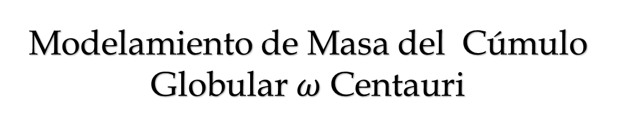
Modelamiento de Masa del Cúmulo Globular $ω$ Centauri
Juan Manuel Espejo Salcedo
Asesor: Juan Carlos Muñoz Cuartas
1

Slide 2
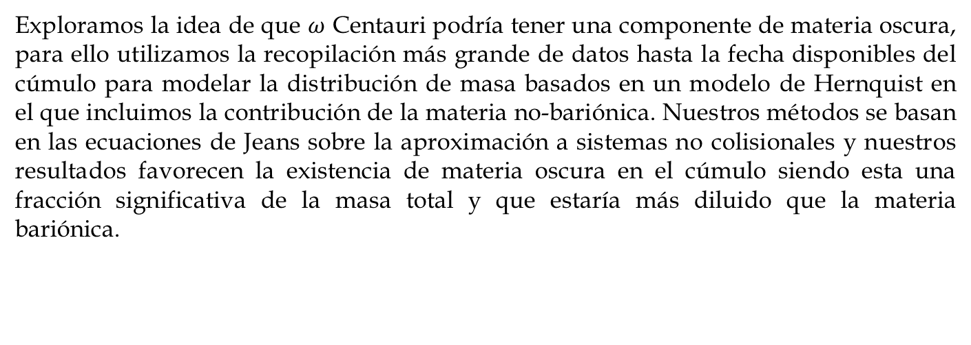
Resumen
Exploramos la idea de que $ω$ Centauri podría tener una componente de materia oscura, para ello utilizamos la recopilación más grande de datos hasta la fecha disponibles del cúmulo para modelar la distribución de masa basados en un modelo de Hernquist en el que incluimos la contribución de la materia no-bariónica. Nuestros métodos se basan en las ecuaciones de Jeans sobre la aproximación a sistemas no colisionales y nuestros resultados favorecen la existencia de materia oscura en el cúmulo siendo esta una fracción significativa de la masa total y que estaría más diluido que la materia bariónica.
2

Slide 3
Contenido
Marco teórico
Observaciones y Datos
Modelamiento
4. Resultados
5. Conclusiones
6. Trabajo Futuro
3

Slide 4
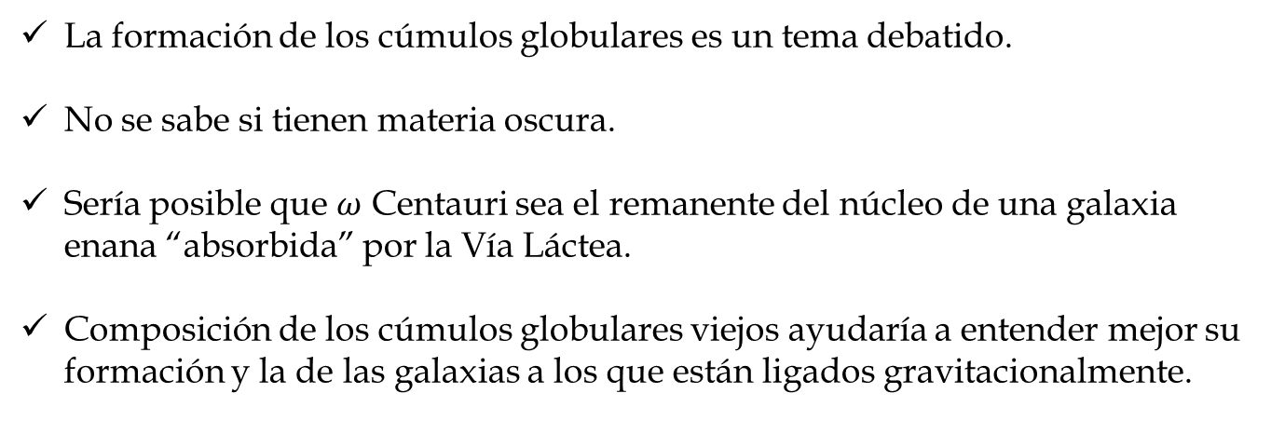
1. Marco Teórico
La formación de los cúmulos globulares es un tema debatido.
No se sabe si tienen materia oscura.
Sería posible que $ω$ Centauri sea el remanente del núcleo de una galaxia enana “absorbida” por la Vía Láctea.
Composición de los cúmulos globulares viejos ayudaría a entender mejor su formación y la de las galaxias a los que están ligados gravitacionalmente.
4

Slide 5
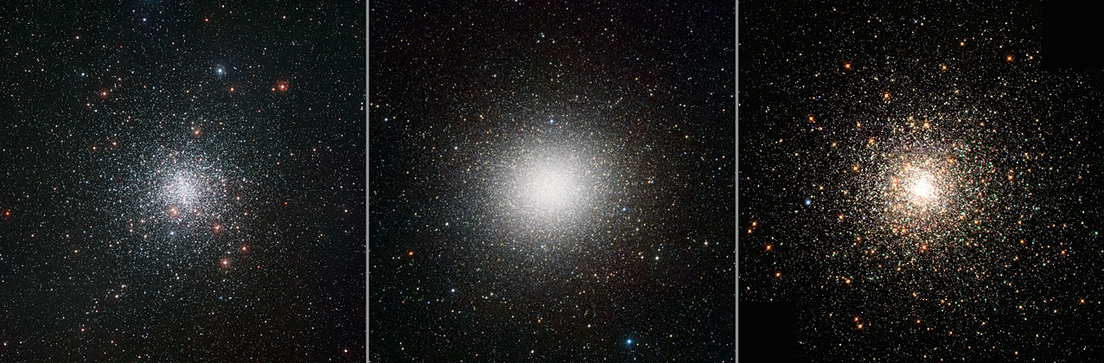
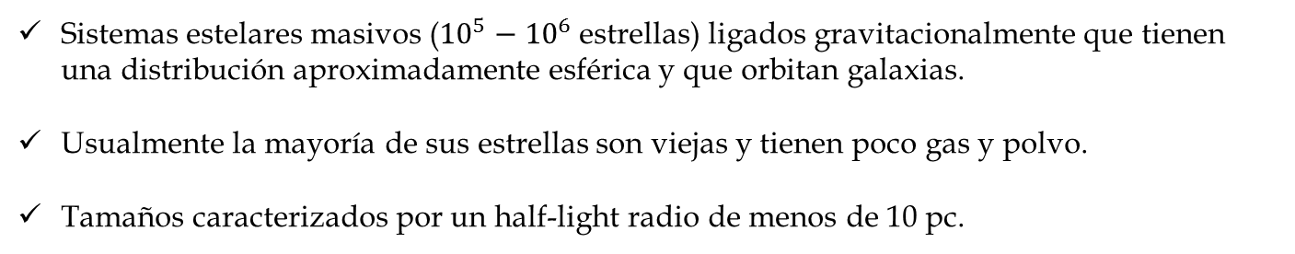
Marco Teórico
Cúmulos Globulares
Sistemas estelares masivos (${10}^{5}−{10}^{6}$estrellas) ligados gravitacionalmente que tienen una distribución aproximadamente esférica y que orbitan galaxias.
Usualmente la mayoría de sus estrellas son viejas y tienen poco gas y polvo.
Tamaños caracterizados por un half-light radio de menos de 10 pc.
Cúmulos Globulares M4, Omega Centauri y M80. Tomada de la base de datos del HST.
5

Slide 6
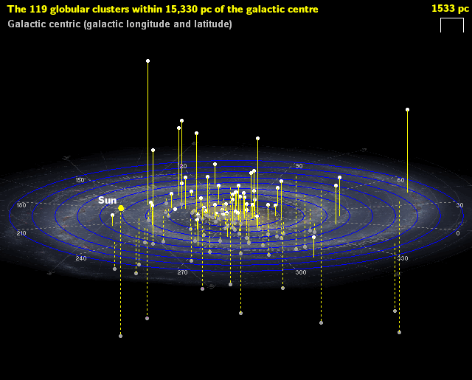
Marco Teórico
Distribución espacial
Se han observado más de 160 cúmulos en la Vía Láctea.
Andrómeda podría contener hasta 500 cúmulos globulares y la gigante M87 podría tener miles.
Una mayor densidad de cúmulos cerca al bulbo de la galaxia.
Distribución algunos cúmulos globulares en la Vía Láctea. Larry McNish, McMaster University 2007.
6

Slide 7
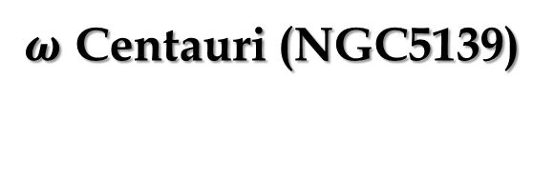
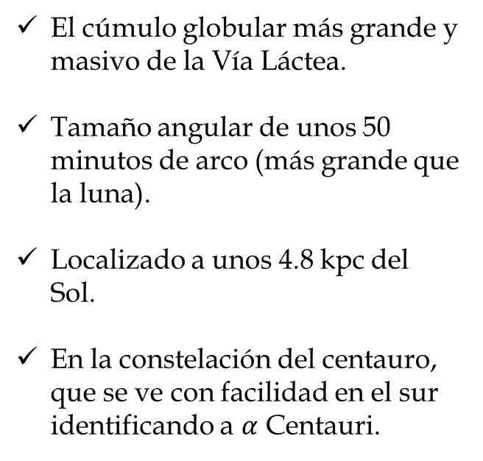
Marco Teórico
$ω$ Centauri (NGC5139)
El cúmulo globular más grande y masivo de la Vía Láctea.
Tamaño angular de unos 50 minutos de arco (más grande que la luna).
Localizado a unos 4.8 kpc del Sol.
En la constelación del centauro, que se ve con facilidad en el sur identificando a $α$ Centauri.
Omega Centauri, hecha con los filtros B, V e I por el observatorio La Silla, de la ESO
7

Slide 8
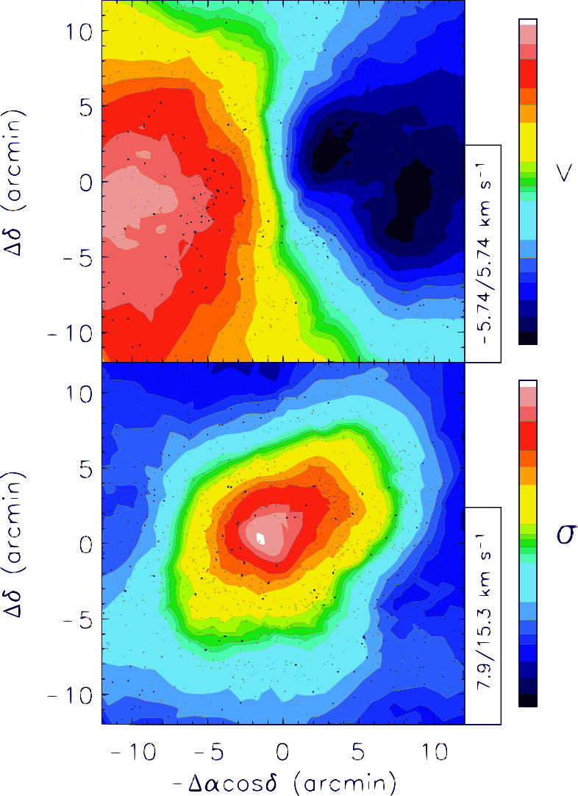

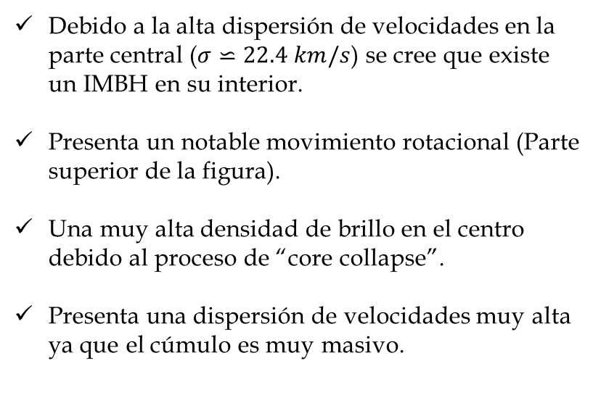
Marco Teórico
Dinámica de las estrellas en $ω$ Cen
Debido a la alta dispersión de velocidades en la parte central ($σ⋍22.4 km/s$) se cree que existe un IMBH en su interior.
Presenta un notable movimiento rotacional (Parte superior de la figura).
Una muy alta densidad de brillo en el centro debido al proceso de “core collapse”.
Presenta una dispersión de velocidades muy alta ya que el cúmulo es muy masivo.
Cinemática de Omega Centauri. Arriba el movimiento rotacional y abajo la dispersión de velocidades. Reijns et al. 2005.
8

Slide 9
Marco Teórico
¿Cuál es la física asociada al problema?
9

Slide 10
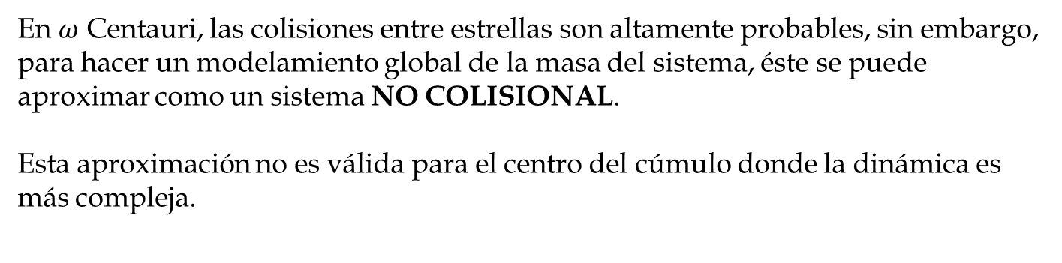
Marco Teórico
Aproximación a sistemas no colisionales
En $ω$ Centauri, las colisiones entre estrellas son altamente probables, sin embargo, para hacer un modelamiento global de la masa del sistema, éste se puede aproximar como un sistema NO COLISIONAL.
Esta aproximación no es válida para el centro del cúmulo donde la dinámica es más compleja.
¡Esta aproximación solo es válida para periodos cortos de tiempo y en regiones lejanas al centro del sistema!
10

Slide 11
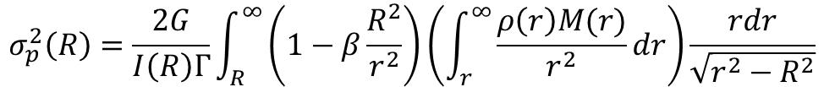
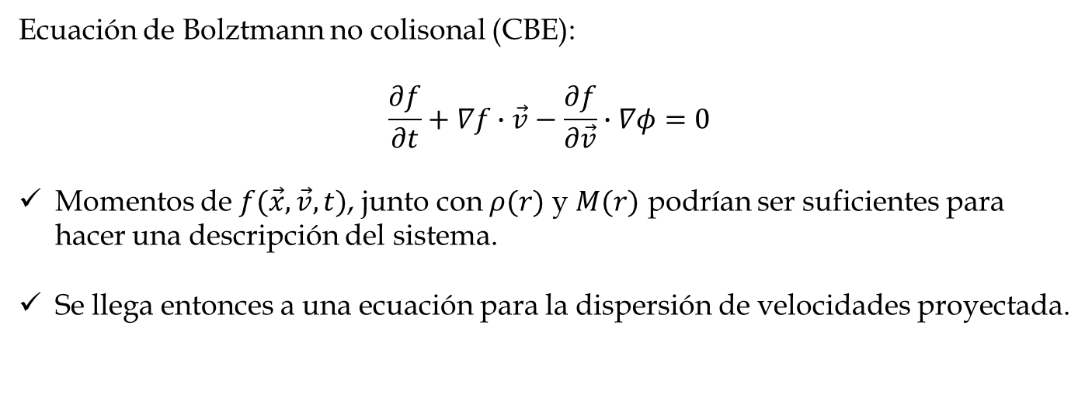
Marco Teórico
Solución por medio de las ecuaciones de Jeans
Ecuación de Bolztmann no colisonal (CBE):
$$\frac{∂f}{∂t}+∇f∙\vec{v}−\frac{∂f}{∂\vec{v}}∙∇φ=0$$
Momentos de $f(\vec{x},\vec{v},t)$, junto con $ρ(r)$ y $M(r)$ podrían ser suficientes para hacer una descripción del sistema.
Se llega entonces a una ecuación para la dispersión de velocidades proyectada.
$$σ_{p}^{2}\left(R\right)=\frac{2G}{I\left(R\right)Γ}\int_{R}^{∞}{\left(1−β\frac{R^{2}}{r^{2}}\right)}\left(\int_{r}^{∞}{\frac{ρ\left(r\right)M(r)}{r^{2}}}dr\right)\frac{rdr}{\sqrt{r^{2}−R^{2}}}$$
11

Slide 12
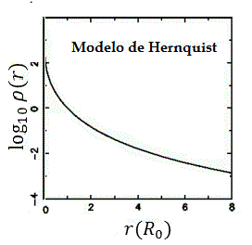
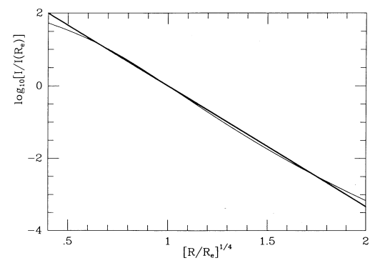
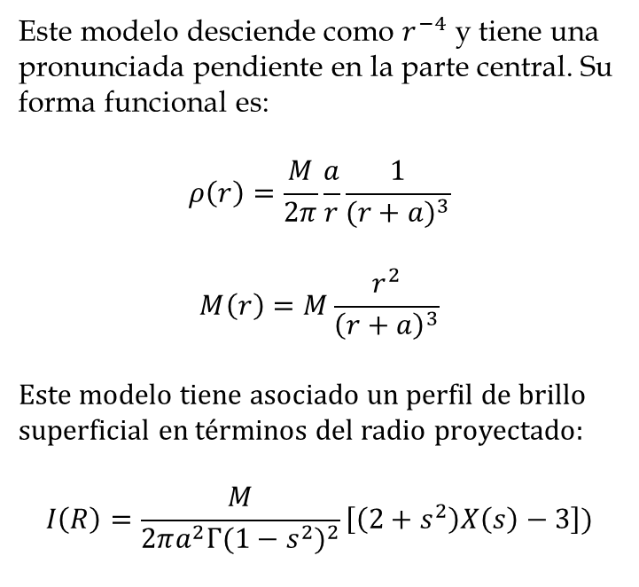
Marco Teórico
Modelo de Hernquist
Este modelo desciende como $r^{−4}$ y tiene una pronunciada pendiente en la parte central. Su forma funcional es:
$$ρ\left(r\right)=\frac{M}{2π}\frac{a}{r}\frac{1}{{(r+a)}^{3}}$$
$$M\left(r\right)=M\frac{r^{2}}{{\left(r+a\right)}^{3}}$$
Este modelo tiene asociado un perfil de brillo superficial en términos del radio proyectado:
$$I\left(R\right)=\frac{M}{2πa^{2}Γ{(1−s^{2})}^{2}}\left[\left(2+s^{2}\right)X\left(s\right)−3\right])$$
Perfil de densidad de Hernquist, Galactic Dynamics notes,
Observatorio de Tuorla.
Perfil de brillo superficial de Hernquist comparado
Con el de De Vaucouleurs. Hernquist 1989.
12

Slide 13
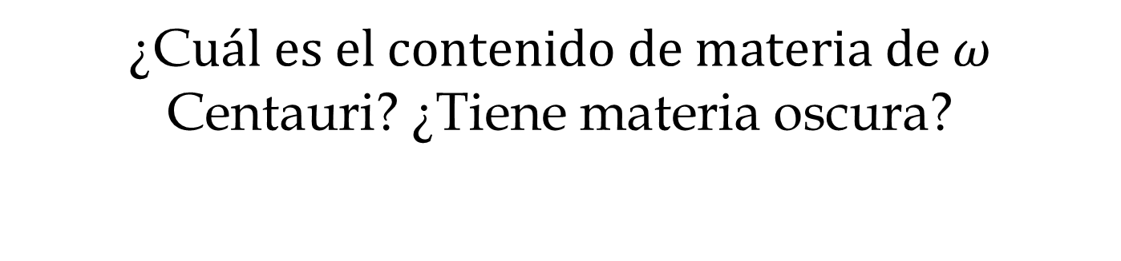
La pregunta
¿C$uál es el contenido de materia de ω$ Centauri? ¿Tiene materia oscura?
13

Slide 14

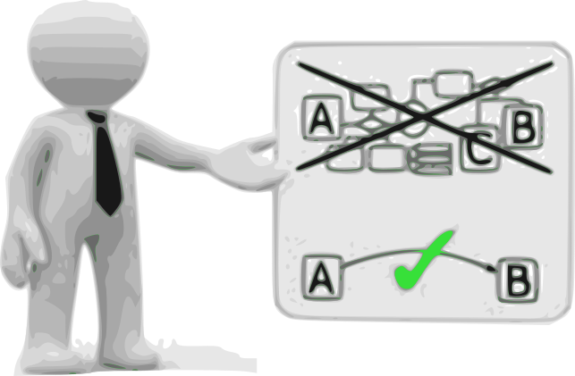
2. Observaciones y Datos
Para tener consistencia, buscamos en las bases de datos los valores de los parámetros que nos interesan y también calculamos algunos por nuestra cuenta.
Así, restringimos el espacio
de parámetros para tener un criterio solido a la hora de analizar los resultados.
14

Slide 15
Observaciones y datos
Datos de velocidades radiales
Artículo | Descripción
Da Costa et al. 2008 | 1355 estrellas, ~204 estrellas del cúmulo
Johnson et al. 2008 | 180 estrellas del cúmulo
Mayor et al. 1997 | 481 estrellas, ~381 estrellas del cúmulo
Pancino et al. 2007 | 649 estrellas del cúmulo
Sollima et al. 2009 | 946 estrellas (incluyendo los datos de Pancino et al.)
Reijns et al. 2006 | 1966 estrellas, ~1592 estrellas del cúmulo
Para un total de 3749 miembros del cúmulo.
15

Slide 16
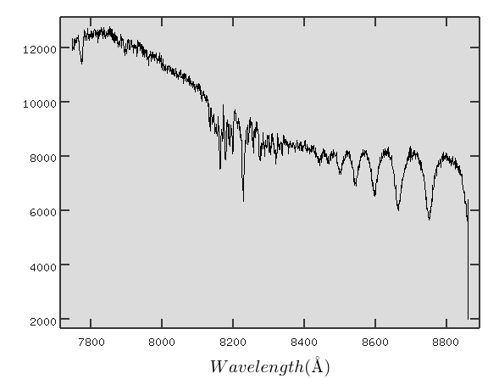
Marco Teórico
Calculadas por medio de
Técnicas de correlación cruzada en la transformada de Fourier entre nuestros espectros y espectros de referencia con FXCOR y XCSAO.
Líneas telúricas
Se usan líneas de emisión y de absorción como el Triplete de Calcio
16

Slide 17
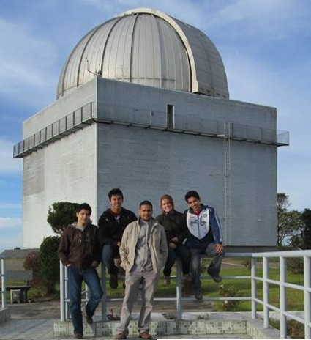
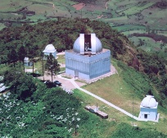
Observaciones y datos
Observatorio Pico Dos Días
Durante 5 noches de observación, se observaron cúmulos globulares locales.
Dos días de imágenes de espectroscopía, con tiempos de exposición de 600s y 900s.
Tres noches de fotometría que sería usada para estimar brillo superficial y hacer diagramas color-magnitud.
Vista desde el aire del OPD.
Dominici et al. 2008
17

Slide 18
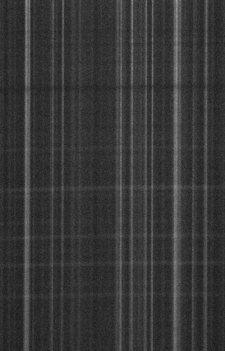
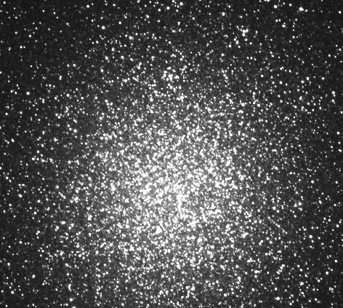
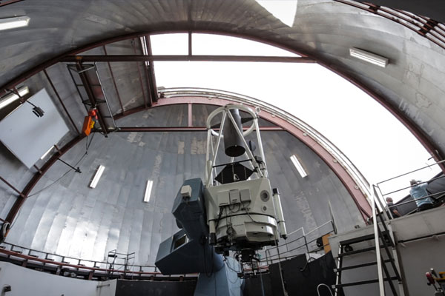
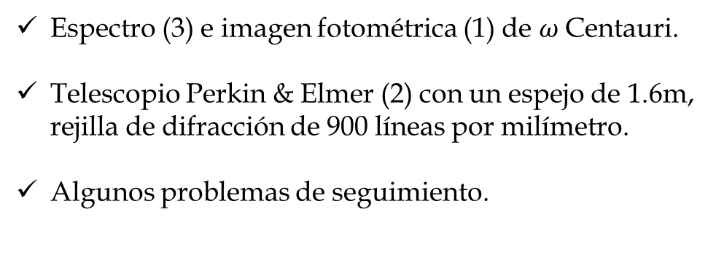
Observaciones y datos
Datos de OPD
3
Espectro (3) e imagen fotométrica (1) de $ω$Centauri.
Telescopio Perkin & Elmer (2) con un espejo de 1.6m, rejilla de difracción de 900 líneas por milímetro.
Algunos problemas de seguimiento.
1
2
18

Slide 19
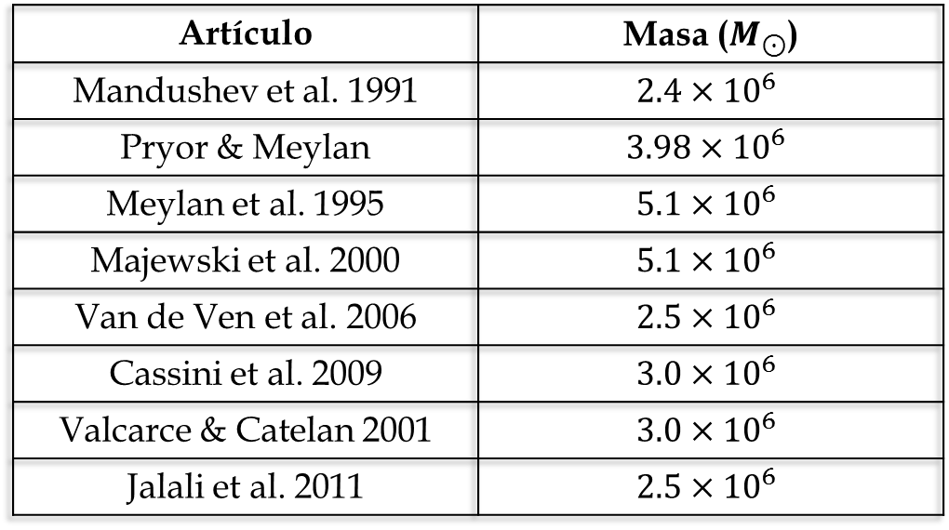
Observaciones y datos
V$alores reportados de la masa de ω$ Centauri
Artículo | Masa ($M_{⊙}$)
Mandushev et al. 1991 | $$2.4×{10}^{6}$$
Pryor & Meylan | $$3.98×{10}^{6}$$
Meylan et al. 1995 | $$5.1×{10}^{6}$$
Majewski et al. 2000 | $$5.1×{10}^{6}$$
Van de Ven et al. 2006 | $$2.5×{10}^{6}$$
Cassini et al. 2009 | $$3.0×{10}^{6}$$
Valcarce & Catelan 2001 | $$3.0×{10}^{6}$$
Jalali et al. 2011 | $$2.5×{10}^{6}$$
19

Slide 20
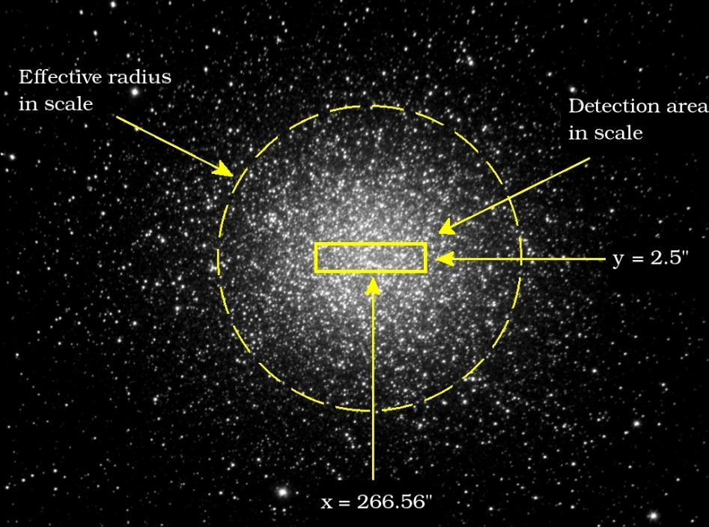
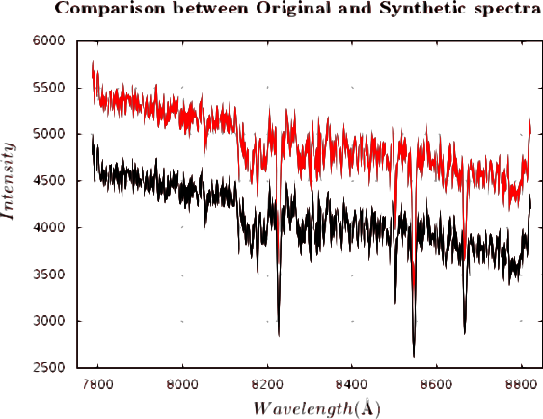
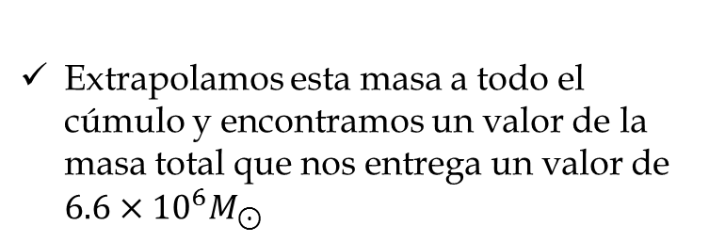
Observaciones y datos
Estimación de la masa estelar con STARLIGHT
Extraemos un espectro integrado del cúmulo.
Hacemos la síntesis de poblaciones estelares con STARLIGHT lo que nos da información de la masa total en el área detectada.
Espectro hecho
por Starlight
Extrapolamos esta masa a todo el cúmulo y encontramos un valor de la masa total que nos entrega un valor de $6.6×{10}^{6}M_{⊙}$
Espectro original
20

Slide 21
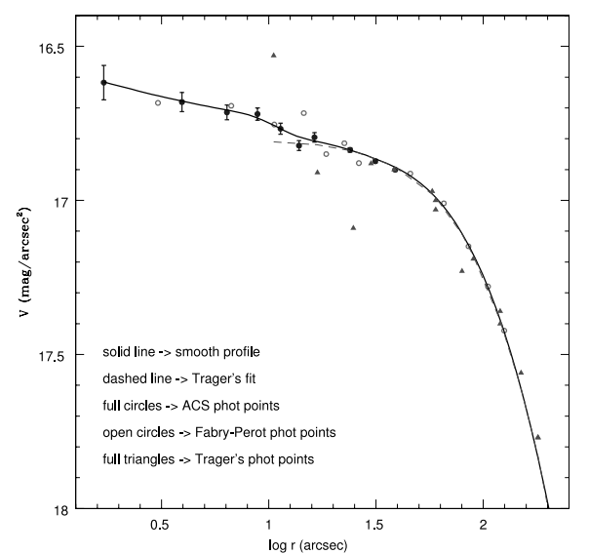
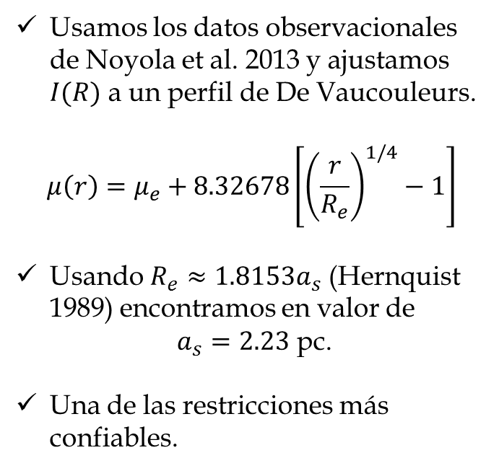
Observaciones y datos
Estimación de la longitud de escala estelar
Usamos los datos observacionales de Noyola et al. 2013 y ajustamos $I(R)$ a un perfil de De Vaucouleurs.
$$μ\left(r\right)=μ_{e}+8.32678\left[{\left(\frac{r}{R_{e}}\right)}^{1/4}−1\right]$$
Usando $R_{e}≈1.8153a_{s}$ (Hernquist 1989) encontramos en valor de
$a_{s}=2.23$ pc.
Una de las restricciones más confiables.
Perfil de brillo superficial de Omega Cen.
Noyola et al. 2013.
21

Slide 22
Hasta acá teoría y datos, vamos al modelo.
22

Slide 23
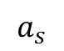
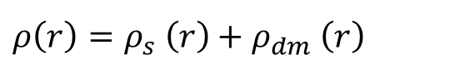
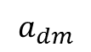
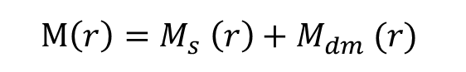
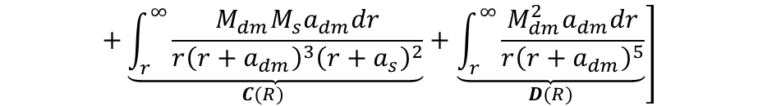
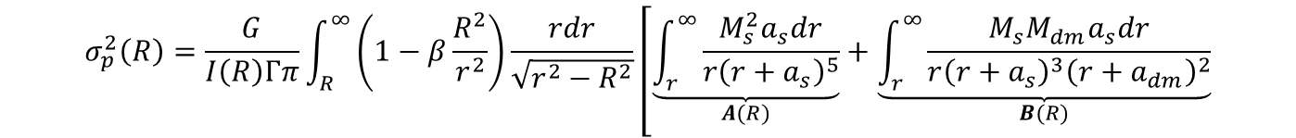
3. Modelamiento
$$a_{s}$$
$$a_{dm}$$
$$ρ\left(r\right)=ρ_{s} \left(r\right)+ρ_{dm} \left(r\right)$$
Incluimos la contribución de la materia oscura
$M\left(r\right)=M_{s} \left(r\right)+M_{dm} (r)$
Y el modelo queda de la forma:
$$σ_{p}^{2}\left(R\right)=\frac{G}{I\left(R\right)Γπ}\int_{R}^{∞}{\left(1−β\frac{R^{2}}{r^{2}}\right)}\frac{rdr}{\sqrt{r^{2}−R^{2}}}\left[\underset{A(R)}{\underbrace{\int_{r}^{∞}{\frac{M_{s}^{2}a_{s}dr}{r{\left(r+a_{s}\right)}^{5}}}}}+\underset{B(R)}{\underbrace{\int_{r}^{∞}{\frac{M_{s}M_{dm}a_{s}dr}{r{\left(r+a_{s}\right)}^{3}{\left(r+a_{dm}\right)}^{2}}}}}\right.$$
$$\left.\underset{C(R)}{+\underbrace{\int_{r}^{∞}{\frac{M_{dm}M_{s}a_{dm}dr}{r{\left(r+a_{dm}\right)}^{3}{\left(r+a_{s}\right)}^{2}}}}}+\underset{D(R)}{\underbrace{\int_{r}^{∞}{\frac{M_{dm}^{2}a_{dm}dr}{r{\left(r+a_{dm}\right)}^{5}}}}}\right]$$
23

Slide 24
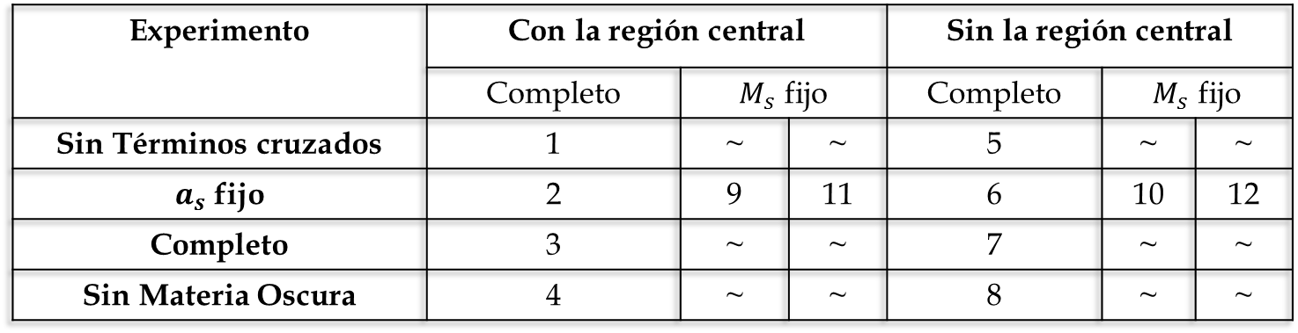
Modelamiento
Procedimientos Experimentales
Debido a que la solución no es analítica, usamos un método de proximidad de $χ^{2}$ para reproducir $σ_{p}(R)$. Los experimentos son:
Experimento | Con la región central |  |  | Sin la región central
 | Completo | $M_{s}$ fijo |  | Completo | $M_{s}$ fijo
Sin Términos cruzados | 1 | ~ | ~ | 5 | ~ | ~
$a_{s}$ fijo | 2 | 9 | 11 | 6 | 10 | 12
Completo | 3 | ~ | ~ | 7 | ~ | ~
Sin Materia Oscura | 4 | ~ | ~ | 8 | ~ | ~
$$σ_{p}^{2}\left(R\right)=\frac{G}{I\left(R\right)Γπ}\int_{R}^{∞}{\left(1−β\frac{R^{2}}{r^{2}}\right)}\frac{r}{\sqrt{r^{2}−R^{2}}}\left[A\left(r\right)+B\left(r\right)+C\left(r\right)+D(r)]dr\right.$$
24

Slide 25
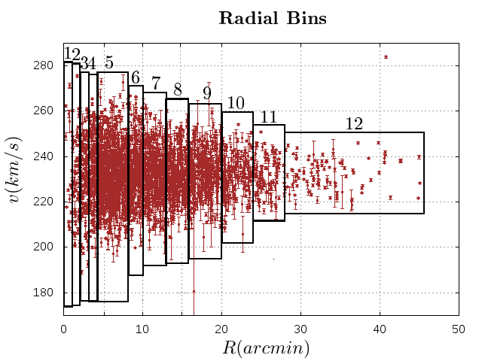
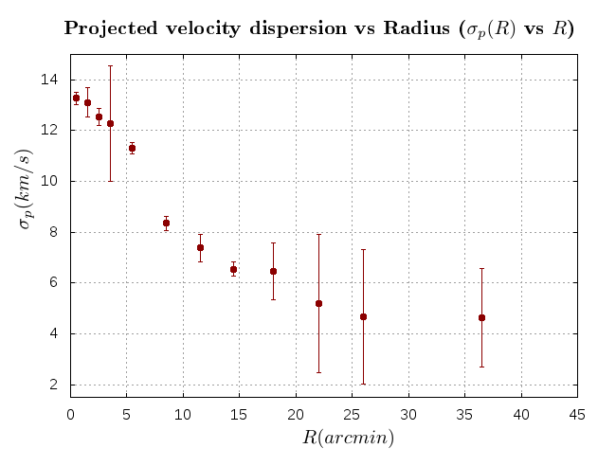
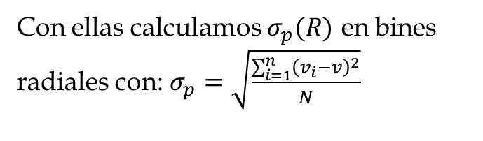
Modelamiento
Uso de los datos observacionales
Usamos las velocidades radiales de las bases de datos (distribuidas en un radio de 0.5 a 50 arcmin) .
Con ellas calculamos $σ_{p}(R)$ en bines radiales con: $σ_{p}=\sqrt{\frac{\sum_{i=1}^{n}{{\left(v_{i}−v\right)}^{2}}}{N}}$
25

Slide 26
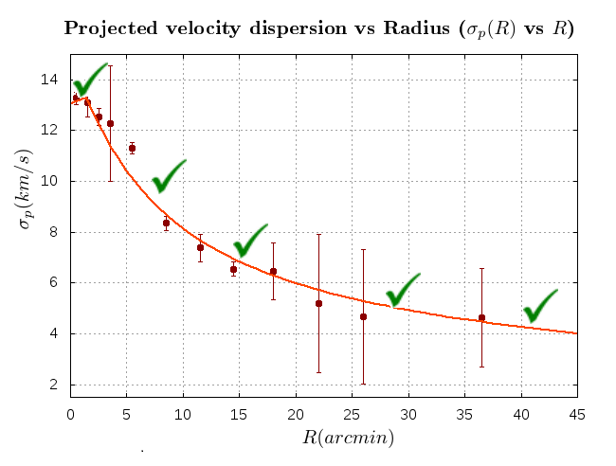
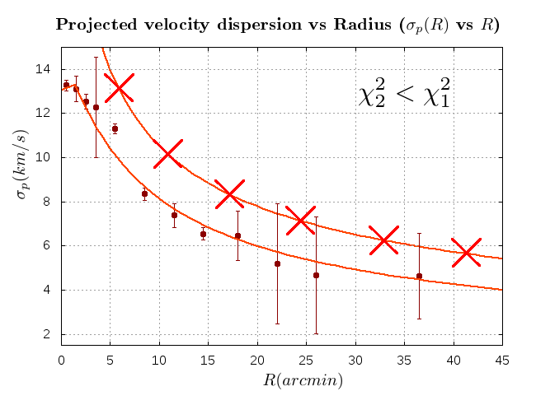
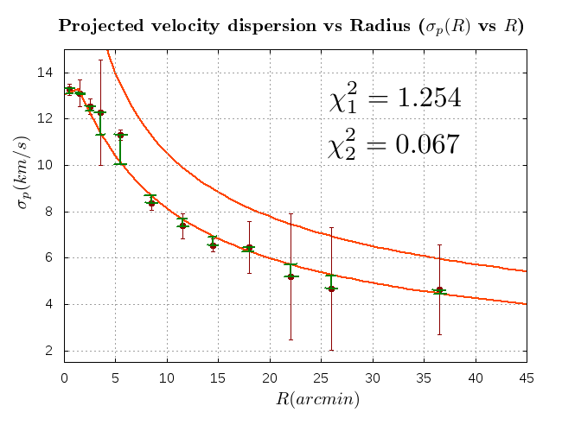
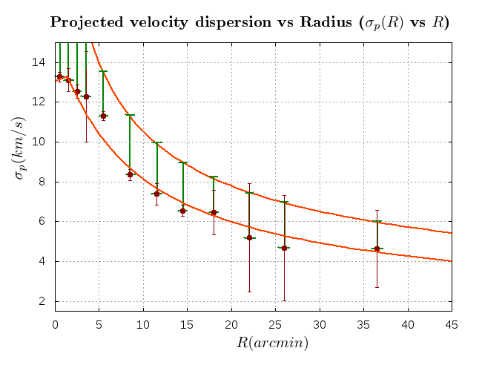
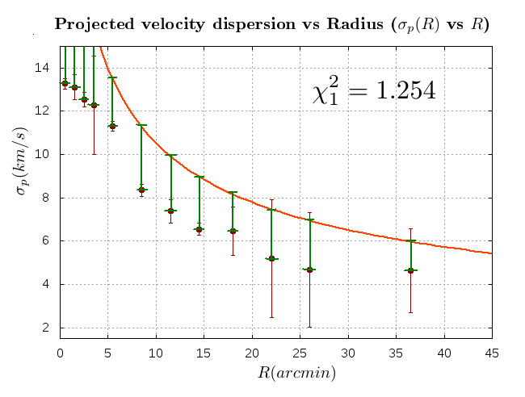
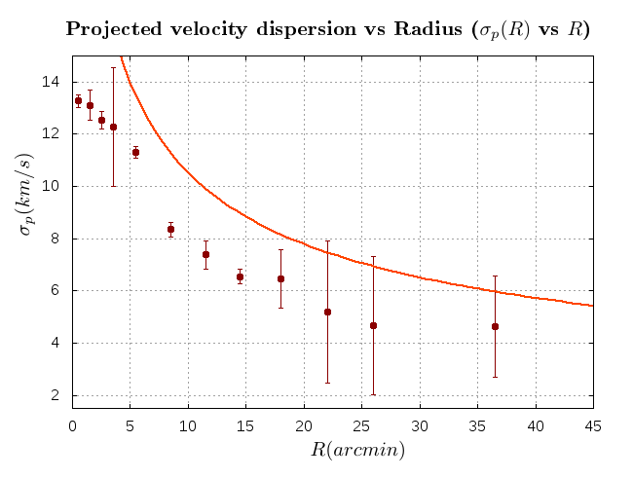
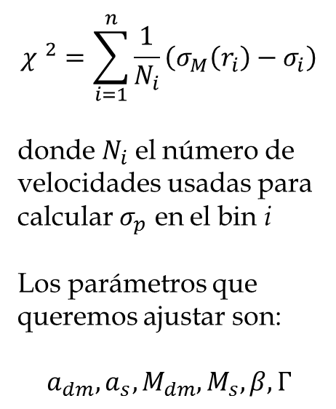
Método de ajuste
Modelamiento
$${χ }^{2}=\sum_{i=1}^{n}{\frac{1}{N_{i}}\left(σ_{M}\left(r_{i}\right)−σ_{i}\right)}$$
donde $N_{i}$ el número de velocidades usadas para calcular $σ_{p}$ en el bin i
Los parámetros que queremos ajustar son:
$$a_{dm},a_{s},M_{dm},M_{s}, β, Γ$$
26

Slide 27
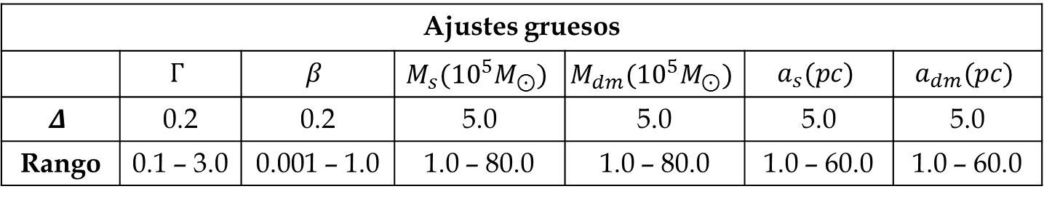
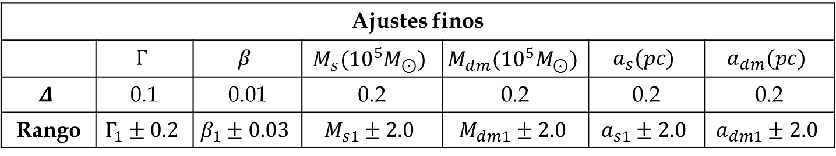
Modelamiento
Variación de los parámetros
Ajustes gruesos
 | $$Γ$$ | $$β$$ | $$M_{s}({10}^{5}M_{⊙})$$ | $$M_{dm}({10}^{5}M_{⊙})$$ | $$a_{s}(pc)$$ | $$a_{dm}(pc)$$
$$Δ$$ | 0.2 | 0.2 | 5.0 | 5.0 | 5.0 | 5.0
Rango | 0.1 – 3.0 | 0.001 – 1.0 | 1.0 – 80.0 | 1.0 – 80.0 | 1.0 – 60.0 | 1.0 – 60.0
Ajustes finos
 | $$Γ$$ | $$β$$ | $$M_{s}({10}^{5}M_{⊙})$$ | $$M_{dm}({10}^{5}M_{⊙})$$ | $$a_{s}(pc)$$ | $$a_{dm}(pc)$$
$$Δ$$ | 0.1 | 0.01 | 0.2 | 0.2 | 0.2 | 0.2
Rango | $$Γ_{1}±0.2$$ | $$β_{1}±0.03$$ | $$M_{s1}±2.0$$ | $$M_{dm1}±2.0$$ | $$a_{s1}±2.0$$ | $$a_{dm1}±2.0$$
27

Slide 28

4. Resultados
A continuación se presentan los resultados de cada uno de los experimentos en los que se busca la combinación de parámetros que mejor ajuste los datos observacionales (el menor $χ^{2}$).
Solo se muestran los valores de los parámetros encontrados con los ajustes finos ($a_{dm},a_{s},M_{dm},M_{s}, β, Γ$).
Se discuten los resultados en el contexto de las restricciones encontradas.
Se muestra gráficamente solo la curva que mejor se acerca a los datos.
28

Slide 29


Resultados
Ajuste completo con la región interna
El experimento (2) entrega resultados bastante congruentes y (4) es bastante consistente con éste.
El experimento (1) entrega masas muy bajas.
La longitud de escala estelar es demasiado grande en el experimento (3).
Experimento | $$β$$ | $$a_{dm}(pc)$$ | $$a_{s}(pc)$$ | $$M_{dm}(M_{⊙})$$ | $$M_{s}(M_{⊙})$$ | $$Γ$$
Sin términos cruzados (1) | 0.62 | 15.8 | 29.0 | $$5.6×{10}^{5}$$ | $$8.0×{10}^{4}$$ | 2.2
$a_{s}$ fijo (2) | 0.0001 | 9.0 | 2.23 | $$1.12×{10}^{5}$$ | $$1.06×{10}^{6}$$ | 1.5
Completo (3) | 0.46 | 15.2 | 52.6 | $$9.0×{10}^{5}$$ | $$9.0×{10}^{5}$$ | 0.38
Sin Materia oscura (4) | 0.26 | ~ | 3.64 | $$\sim$$ | $$1.98×{10}^{6}$$ | 1.24
29

Slide 30



Resultados
Ajuste completo sin la región interna
Los valores de $χ^{2}$ son menores, lo que indica que el ajuste es mejor.
Las longitudes de escala estelares en (5) y (7) son demasiado grandes, en cambio (6) y (8) siguen siendo consistentes.
Valores de $Γ$ oscilando alrededor de 2.0
Experimento | $$β$$ | $$a_{dm}(pc)$$ | $$a_{s}(pc)$$ | $$M_{dm}(M_{⊙})$$ | $$M_{s}(M_{⊙})$$ | $$Γ$$
Sin términos cruzados (5) | 0.6 | 16.0 | 52.8 | $$2.1×{10}^{6}$$ | $$2.72×{10}^{6}$$ | 2.3
$a_{s}$ fijo (6) | 0.79 | 57.9 | 2.23 | $$8.0×{10}^{5}$$ | $$3.43×{10}^{6}$$ | 2.1
Completo (7) | 0.04 | 11.8 | 57.8 | $$6.0×{10}^{5}$$ | $$9.0×{10}^{5}$$ | 2.1
Sin Materia oscura (8) | 0.78 | ~ | 2.96 | $$\sim$$ | $$3.0×{10}^{6}$$ | 1.94
30

Slide 31






Experimentos con la masa estelar fija encontrada con STARLIGHT ($6.61×{10}^{6}M_{⊙}$)
Resultados
Ajustes con la región interior
El valor de $χ^{2}$ no es muy satisfactorio.
Los valores de los parámetros no son muy congruentes.
Ajustes sin la región interior
Resultados similares a (9). Una masa de materia oscura muy pequeña
Experimento | $$β$$ | $$a_{dm}(pc)$$ | $$a_{s}(pc)$$ | $$M_{dm}(M_{⊙})$$ | $$M_{s}(M_{⊙})$$ | $$Γ$$
$a_{s}$ fijo (10) | 0.95 | 58.0 | 2.23 | $$8.0×{10}^{4}$$ | $$6.6×{10}^{6}$$ | 2.3
Experimento | $$β$$ | $$a_{dm}(pc)$$ | $$a_{s}(pc)$$ | $$M_{dm}(M_{⊙})$$ | $$M_{s}(M_{⊙})$$ | $$Γ$$
$a_{s}$ fijo (9) | 0.88 | 56.98 | 2.23 | $$8.0×{10}^{4}$$ | $$6.6×{10}^{6}$$ | 1.6
31

Slide 32




Resultados
Masa estelar fija de acuerdo a los datos reportados (2$.0×{10}^{6}M_{⊙}$)
Con la región interna
Ala curva no pasa muy bien por los puntos observacionales, a pesar de que los resultados son consistentes.
Sin la región interna
La curva se ajusta muy bien a los datos y una vez más, es llega al mismo resultado de experimentos anteriores.
Experimento | $$β$$ | $$a_{dm}(pc)$$ | $$a_{s}(pc)$$ | $$M_{dm}(M_{⊙})$$ | $$M_{s}(M_{⊙})$$ | $$Γ$$
$a_{s}$ fijo (11) | 0.86 | 15.0 | 2.23 | $$5.9×{10}^{5}$$ | $$2.0×{10}^{6}$$ | 0.3
Experimento | $$β$$ | $$a_{dm}(pc)$$ | $$a_{s}(pc)$$ | $$M_{dm}(M_{⊙})$$ | $$M_{s}(M_{⊙})$$ | $$Γ$$
$a_{s}$ fijo (12) | 0.5 | 3.1 | 2.23 | $$1.4×{10}^{5}$$ | $$2.0×{10}^{6}$$ | 0.64
32

Slide 33

5. Conclusiones
Nuestros resultados sugieren que Omega Centauri podría tener un halo de materia oscura del mismo orden o un poco menor que el de materia bariónica (10-50%) y este sería más diluido que el halo estelar ($a_{dm}>a_{s}$).
Se logra una buena consistencia entre varios de nuestros experimentos con los valores esperados. Lo que sugiere que introducir materia oscura en el modelamiento de masa del cúmulo puede ser una buena estrategia para entender su formación.
Los modelos sin materia oscura reproducen muy bien las observaciones y tienen resultados convergentes, pero esto no significa que este sea el modelo ideal ya que la materia oscura podría ser más baja que la estelar haciendo su detección más complicada.
La presencia de materia oscura en el cúmulo entra en concordancia con la teoría de que éste es el remanente de una galaxia enana que fue “absorbida” por la Vía Láctea por lo que este mismo modelamiento se deberá hacer en otros cúmulos globulares masivos para descartar esta teoría.
33

Slide 34

6. Trabajo Futuro
Inclusión del IMBH en el centro del cúmulo.
Observaciones de aún más estrellas para reducir errores y usar más bines radiales.
Un espectro integrado más apropiado para los procedimientos con STARLIGHT
El uso de velocidades propias para estimar $σ$.
El uso de modelos diferentes al de Hernquist.
Métodos de aproximación más sofisticados como el de Maximum likelihood.
34

Slide 35
Agradecimientos
A mi asesor Juan Carlos Muñoz, por su constante apoyo, dedicación y voluntad para la realización de este trabajo, como también por sus enseñanzas de vida.
A Jorge Zuluaga, por su empeño en conseguir la excelencia para nuestro pregrado y la fundación del mismo.
A las personas del LNA y OPD por su amabilidad y actitud servicial en nuestra estadía en Brasil.
A los investigadores en todo el mundo que nos brindaron la oportunidad de trabajar con sus datos y que siempre estaban dispuestos a responder preguntas.
A los colegas, amigos y compañeros que me acompañaron durante estos meses de trabajo.
35

Slide 36
Referencias
[1] Binney J., Tremaine S.. Galactic Dynamics. Princeton University Press, 1994.
[2] R. Ibata, C. Nipoti, A. Sollima et. al. Do globular clusters possess Dark Matter halos?. MNRAS, Ras 2012.
[3] P. J. E. Peebles & R. H. Dicke. Origin of the Globular Star Clusters. The Astrophysical Journal, December 1968.
[4] R. G. Gratton, E. Carreta, A. Bragaglia Multiple populations in Globular Clusters. The Astronomy and Astrophysics Review, 2012.
[5] Richard B. Larson. Globular Clusters as Fossils of Galaxy Formation. Yale Astronomy Department.
[6] A. Klypin , A. V. Kravtsov et. al. Where Are the Missing Galactic Satellites? The American Astronomical Society, 1999.
[7] S. M. Fall & M. J. Rees. A theory for the origin of Globular Clusters The Astrophysical Journal, 298: 18-26, 1985.
[8] C. Conroy, A. Loeb & D. Spergel Evidence Against Dark Matter Halos Surrounding the Globular Clusters MGC1 and NGC 2419 The Astrophysical Journal, October 11th 2009.
[9] V. Guglielmo, N. Amoruso, A. Colombo Velocity dispersion in Elliptical Galaxies The Sky as a laboratory, 2009.
[10] Lars Hernquist An analytical model for spherical galaxies and bulges ApJ, 356:359- 364, 1990 June 20.
[11] Portegies Zwart, Simon; McMillan, Stephen L. W.; Gieles, Mark. Young Massive Star Clusters Annual Review of Astronomy and Astrophysics, vol. 48, p.431-493.
[12] Da Costa, G. S. & Coleman, Matthew G. A Spectroscopic Survey for Omerga Centauri Members at and beyond the Cluster Tidal Radius The Astronomical Journal, Volume 136, Issue 1, pp. 506-517 (2008).
[13] Merritt, David ; Meylan, Georges & Mayor, Michel. The stellar dynamics of Omega Centauri Astronomical Journal v.114, p. 1074-1086 (1997).
[14] Noyola, Eva; Gebhardt, Karl. et al. Very Large Telescope Kinematics for Omega
Centauri: Further Support for a Central Black Hole
36

Slide 37

Gracias por su atención
37

Slide 38
Diapositivas complementarias
38

Slide 39


Nuestro método
Revisión del método
Para ver la consistencia del cálculo de $σ_{p}$ hacemos histogramas en cada bin radial y buscamos que tengan un comportamiento Gaussiano.
39

Slide 40

Escenario y contexto
Estrellas en los Cúmulos Globulares
En su mayoría, la metalicidad de las estrellas es baja (predominantemente solo una generación de estrellas viejas).
Son relativamente densos comparados con el vecindario solar.
Alta dispersión de velocidades en las regiones interna.
Como la mayoría de sus estrellas están en la misma etapa de evolución, se sugiere que todas pertenecen a la misma generación.
Histograma de metalicidad, región azul para estrellas de cúmulos globulares y la región azul para estrellas del vecindario solar. Casuso & Beckman (1991)
40

Slide 41


¿Cómo abordar el problema?
Técnica de correlaciones cruzadas con paquetes de IRAF
XCSAO
Estos algoritmos de RVSAO entregan la velocidad radial del objeto justo donde se da el pico en la correlación cruzada de los espectros.
FXCOR
En éstos algoritmos el cálculo de la velocidad se hace en términos del FWHM de la correlación
41

